Slide 1

Ser pai é ser especial
Texto e formatação
Norma Aparecida Silveira de Moraes
Divulgação
Norma Silveira Moraes Slides
www.sergrasan.com

Slide 2
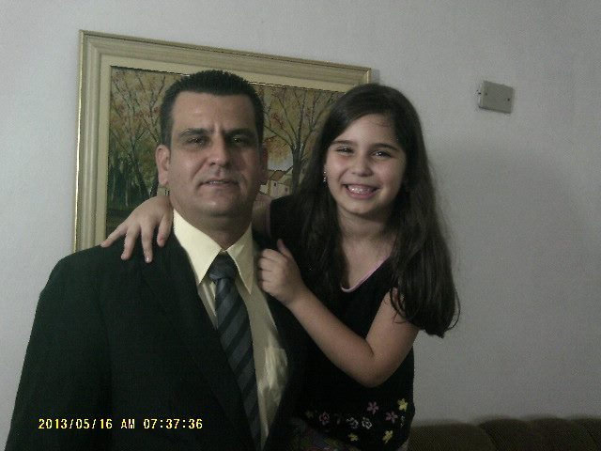
Porque ele ensina o caminho
Alimenta com amor o ninho
Enchendo a vida de carinho

Slide 3
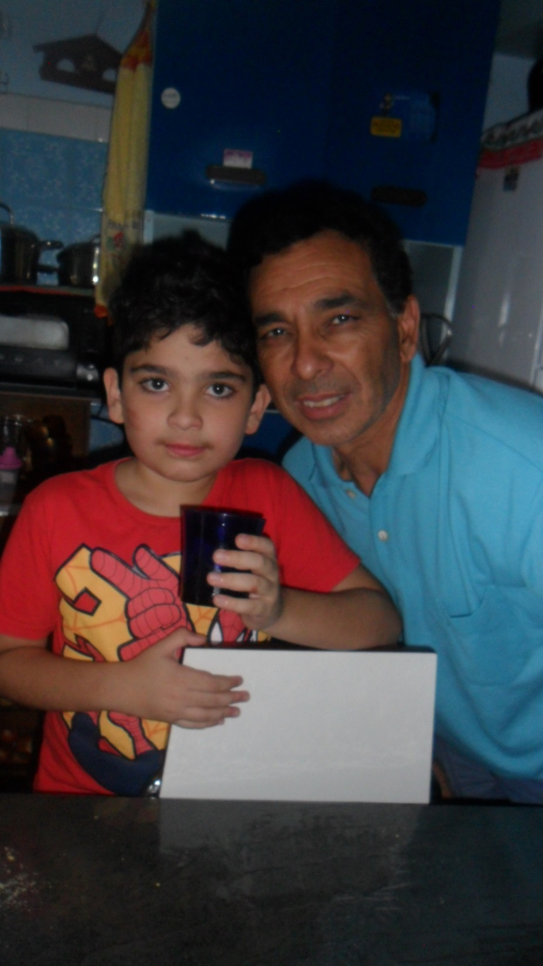
Porque ele é o meu amigo
Sempre o bem fez comigo
Para ele eu sempre ligo

Slide 4
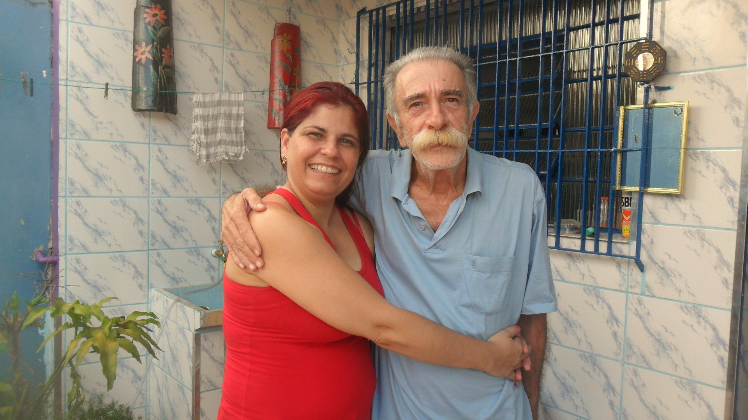
Porque é ser pai é amor
Plantar na alma cada flor
Nos protege aonde for

Slide 5
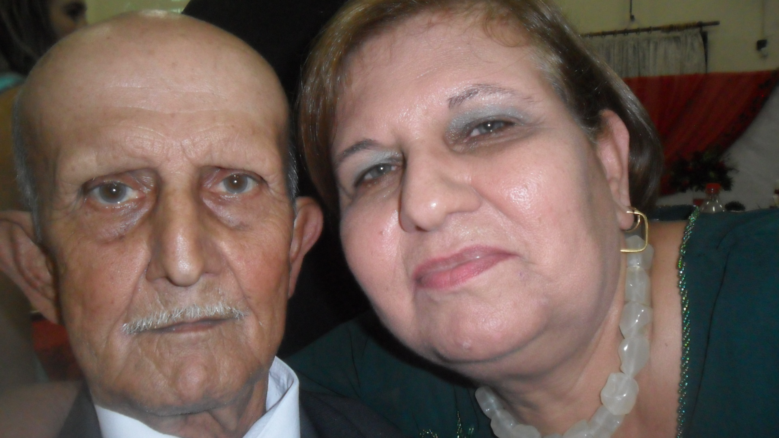
Ser pai é ser especial
Ter o amor universal
Ensina caminhar geral

Slide 6
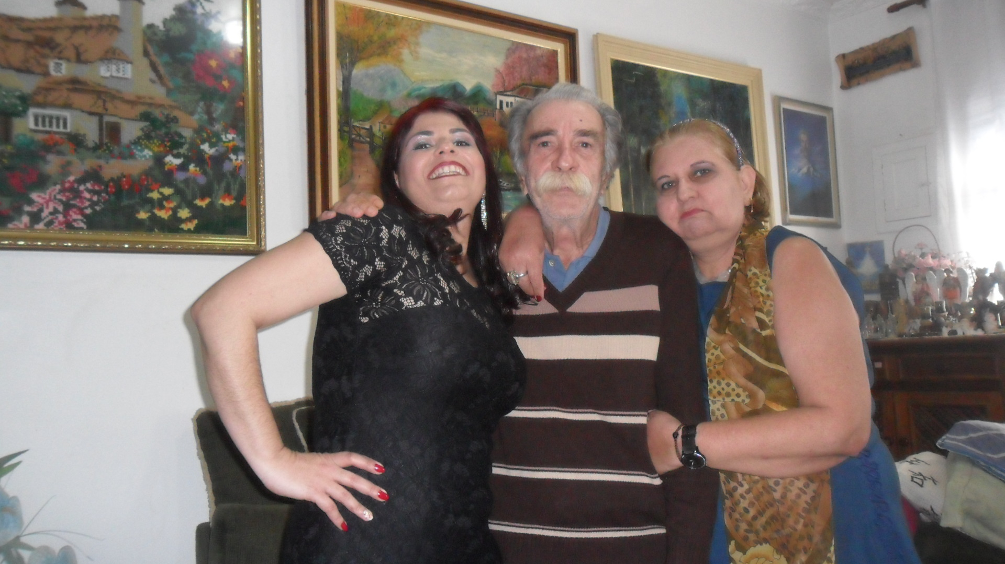
Ser pai é ensinar amar
Construir e se realizar
A felicidade ir buscar

Slide 7

Ser pai é aplaudir
Estimular e sorrir
Ser amigo e existir

Slide 8
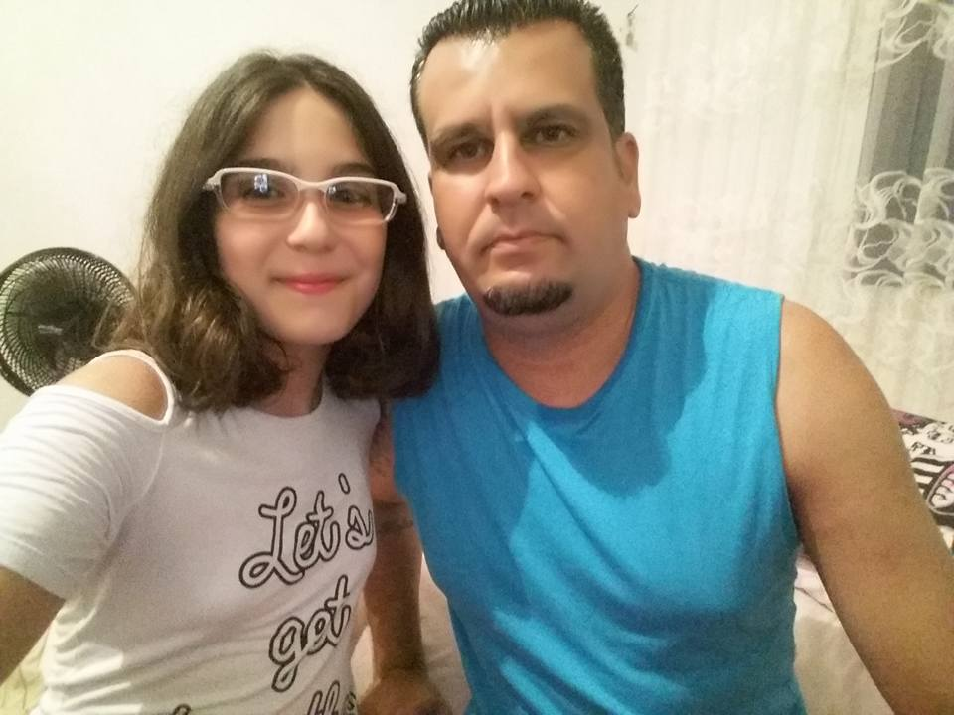
Ser pai ser a solução
Para criança proteção
Amor que bate coração

Slide 9
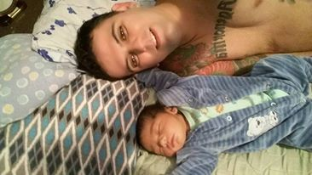
Ser pai é sim amar
Todo carinho dar
E sempre abençoar

Slide 10
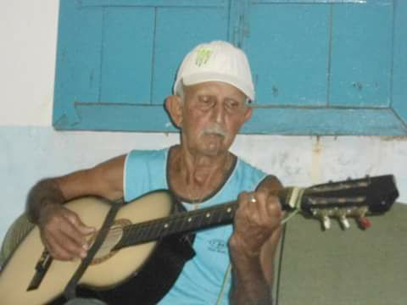
Ser pai é ser coração
Criar e dar atenção
Ser amigo e afeição

Slide 11
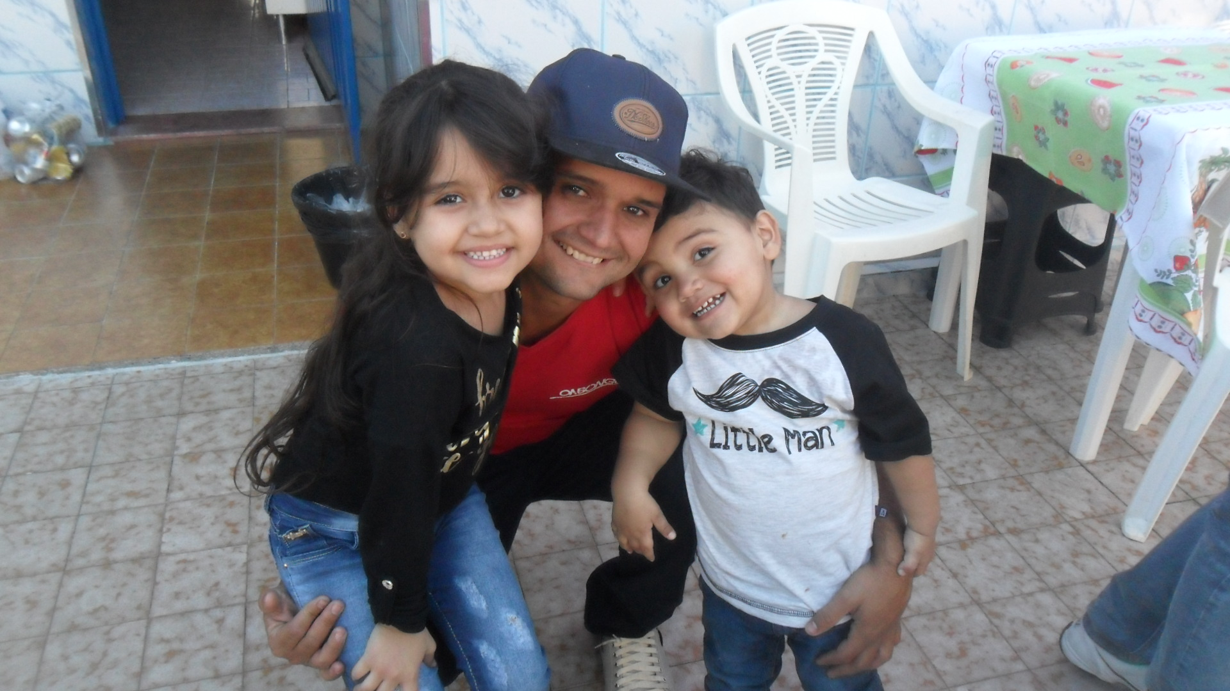
Ser pai, amor, proteção
Muito cuidado e benção
Grande amor no coração

Slide 12
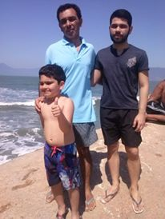
Ser pai é ser especial
Texto e formatação
Norma Aparecida Silveira de Moraes
Imagens pessoais
Música:
Divulgação
Normasilveiramoraes.recantodasletras.com.br
www.normasilveirampraesslides

